Slide 1







CHÀO MỪNG CÁC THẦY, CÔ GIÁO VÀ CÁC EM
ĐẾN VỚI TIẾT HỌC
HĐTN
TRƯỜNG TIỂU HỌC PHÚC LỢI

Slide 2



Khởi động

Slide 3
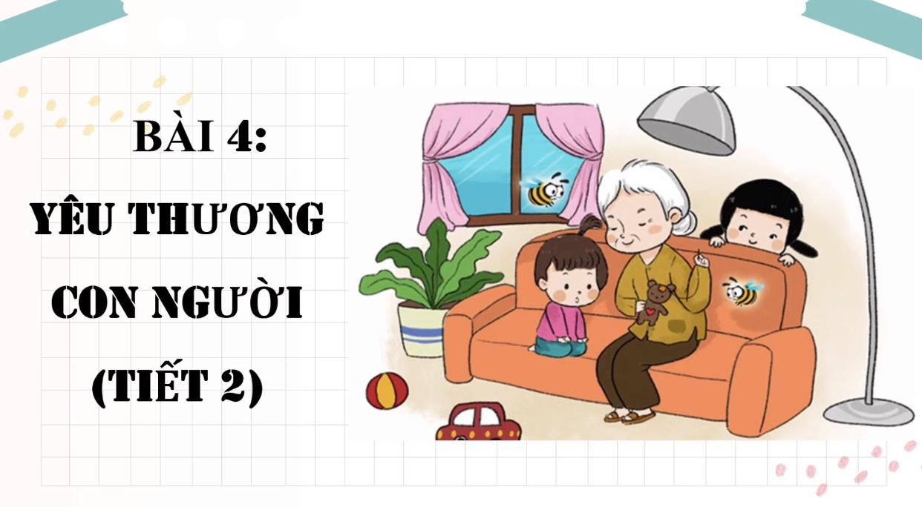

Slide 4

Thực hành

Slide 5
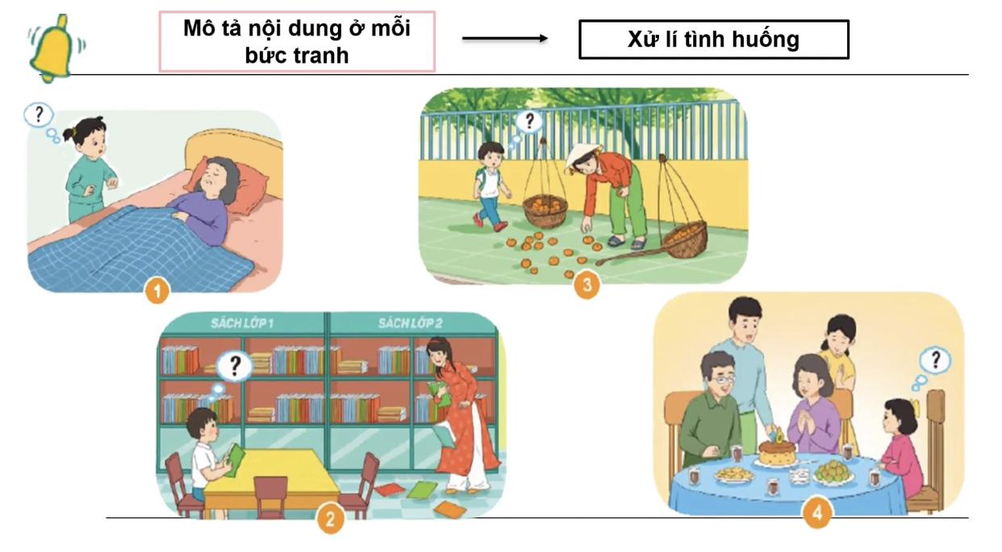

Slide 6
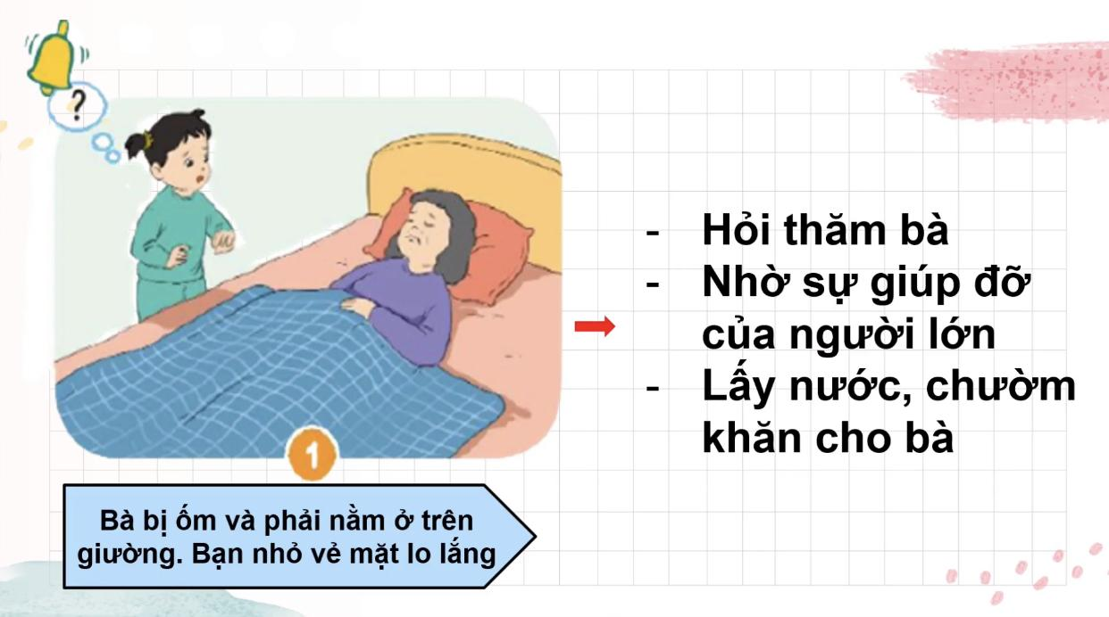

Slide 7
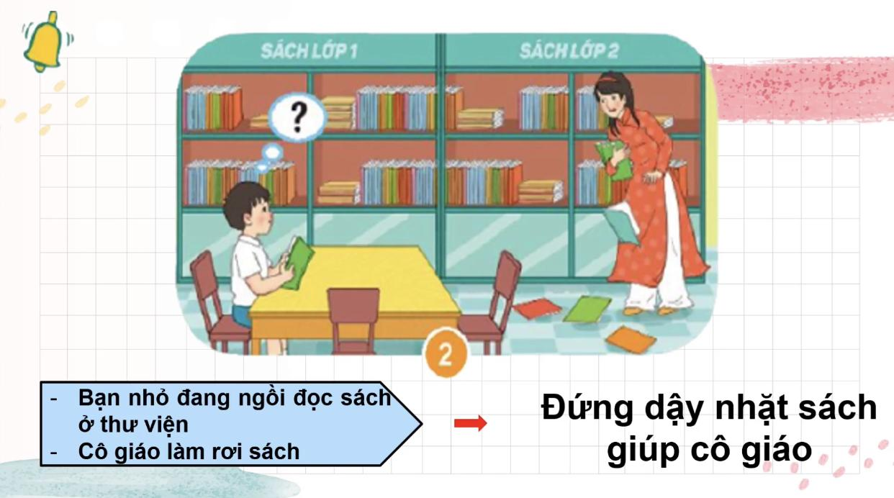

Slide 8
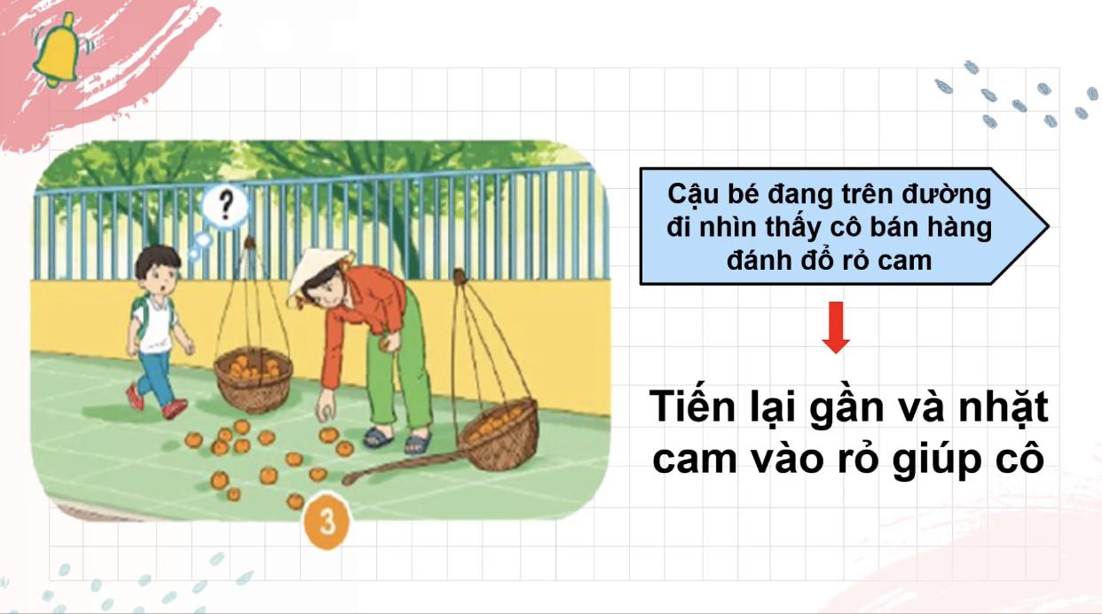

Slide 9
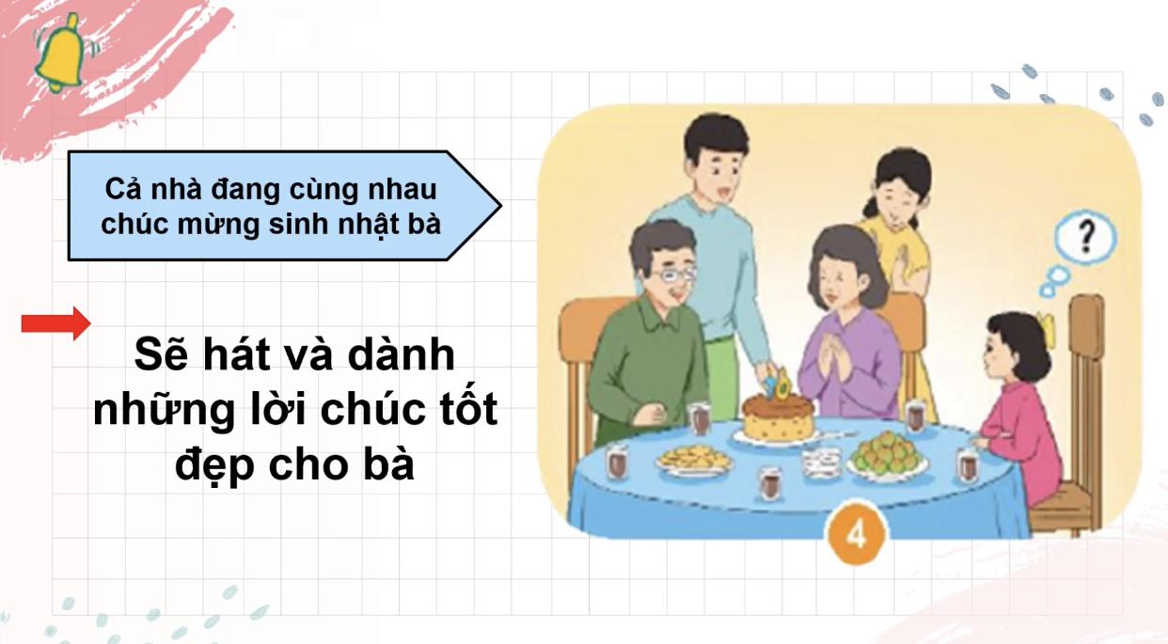

Slide 10



Slide 11
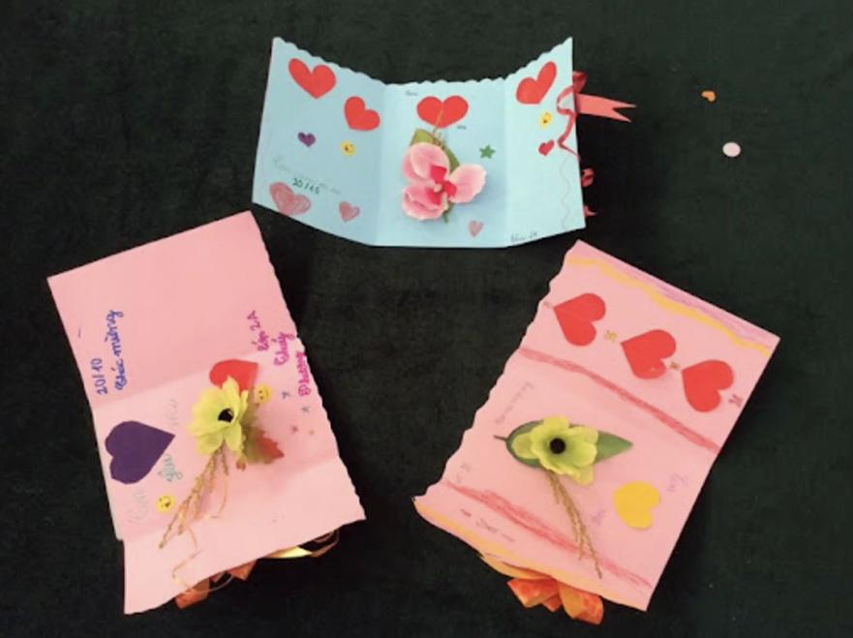

Slide 12
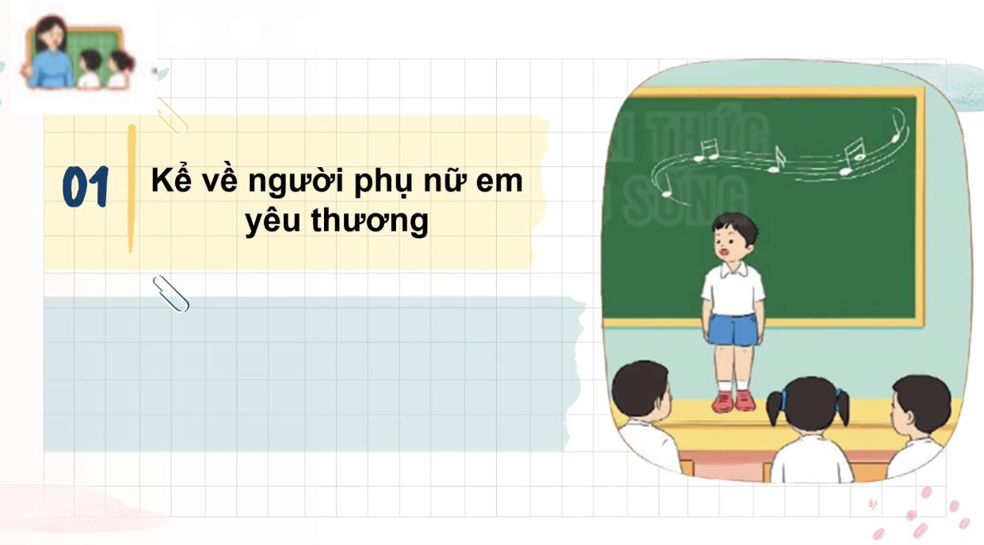
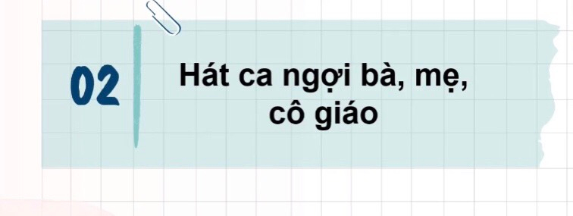

Slide 13



